Slide 1
Bedrohtes Tier
Autor: Aneta Šťastná

Slide 2
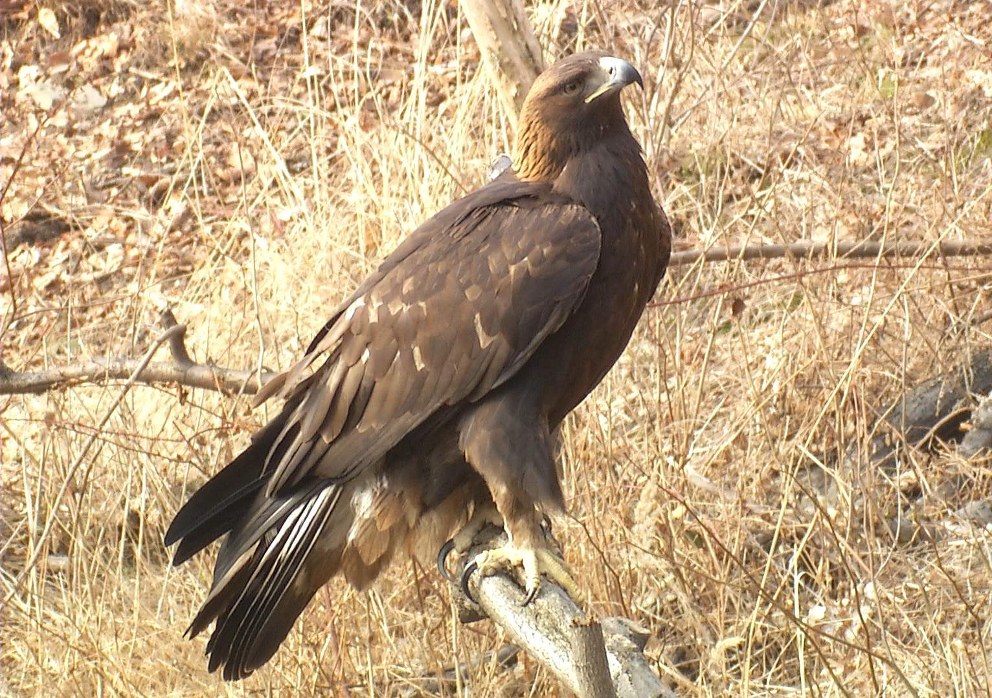
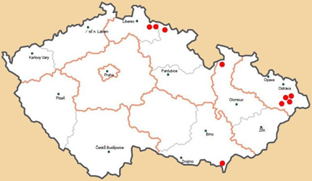
Steinadler
er nistet in Tschechien in Beskiden und in Riesengebirge
er ist kritisch bedrohe Sorte
2. größter Greifvogel in Tschechien

Slide 3
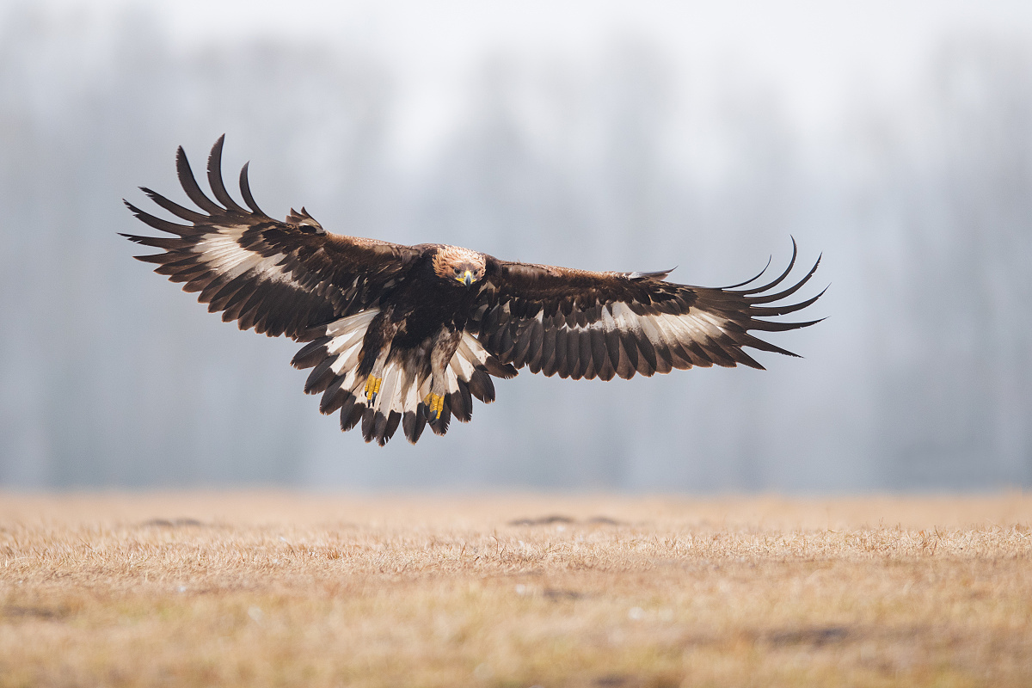
Das ist alles. Danke für Ihre Aufmerksamkeit

Slide 4
Quelle
https://cs.wikipedia.org/wiki/Orel_skaln%C3%AD
http://www.orelskalni.cz/orel-skalni/rozsireni-v-cr/
http://valasskakrajina.cz/chranime-beskydy/projekty/orel-skalni-navrat-do-ceske-republiky/
https://slovnik.seznam.cz/
http://www.wildlifefotoforum.cz/viewtopic.php?f=65&p=109480

